Slide 1
Hazırlayan: 201813171905 Mehmet Emin Şeker
Proje: DENEY DOLABI DENETİMİ
Ders: Nesnelerin İnterneti
Dr. Öğr. Üyesi Fırat Aydemir

Slide 2
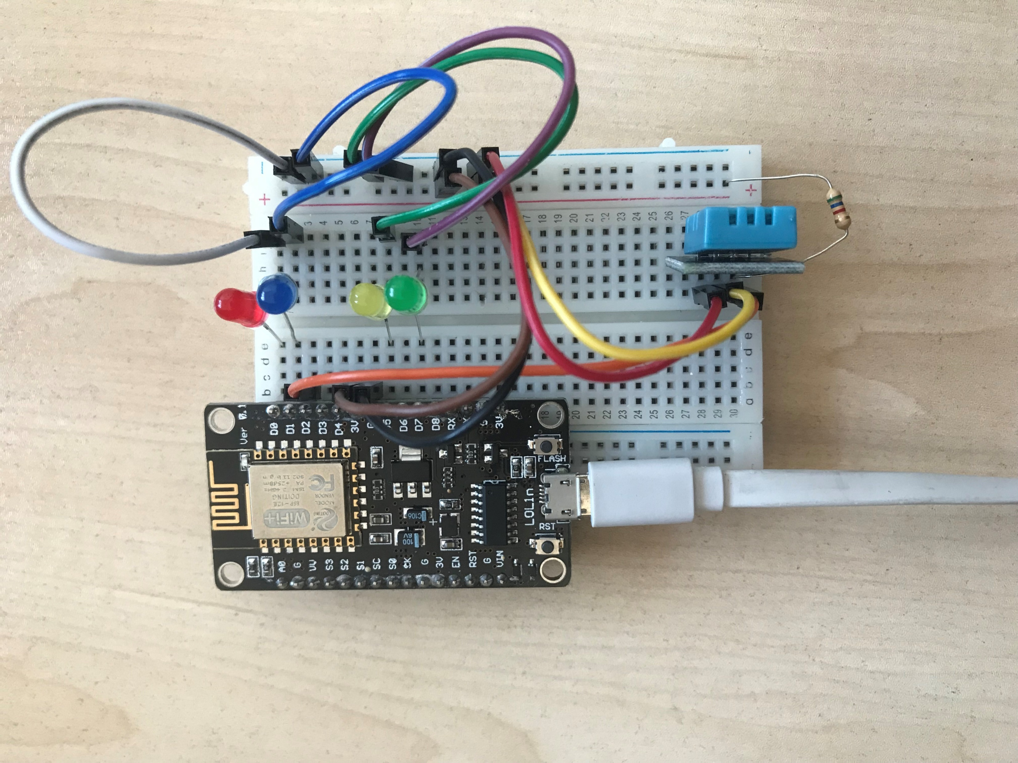

Slide 3
DENEY DOLABI DENETİMİ
Projemizde deneylerin sıcaklık ve nemi sabittir. Bu değerler değiştiğinde bize mail olarak bilgilendirmesi ve üzerindeki lambalar ile tam olarak sorunu göstermesi amaçlanmıştır.
Herhangi sıcaklık veya nem değeri değişiklik gösterdiğinde lambalar ile bildirim sağlayacak ve bize mail atacak.
Sıcaklık arttığında kırmızı, sıcaklık azaldığında ise mavi lamba yanacaktır.
Nem artığında sarı lamba, nem azaldığında ise yeşil lamba yanacaktır.

